Slide 1
Детский сад «Ромашка», СП МАОУ Шишкинская СОШ
Зимний прогулочный участок для детей от 3-7 лет
Тема:
Путешествие в мир доброты

Slide 2
Каждый год мы с удовольствием ждем, когда наступит зима.
В этом году мы выбрали тему: «СОЮЗМУЛЬТФИЛЬМ"
Через мультфильмы ребенок усваивает модели поведения, способы действий, алгоритмы достижения цели. К сожалению, в современных мультфильмах часто этим способом становится агрессия. Исследования показали, что у детей, смотрящих преимущественно зарубежные мультфильмы, наблюдаются повышенная жестокость и агрессивность.
Советские мультфильмы не содержат насилие, в них показаны уважительные отношения между поколениями, правильное отношение к природе, а также верные способы решения проблем, которые ведут к хорошему концу, оставляя положительные эмоции после просмотра.
В советских мультфильмах герои прозрачно делятся на положительных и отрицательных. Ребенок способен определить, кто делает правильно, а кто — нет, и какие последствия могут быть у таких поступков.

Slide 3
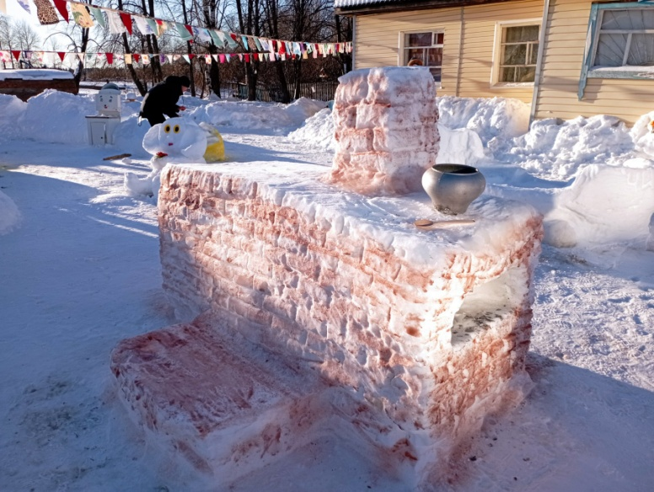
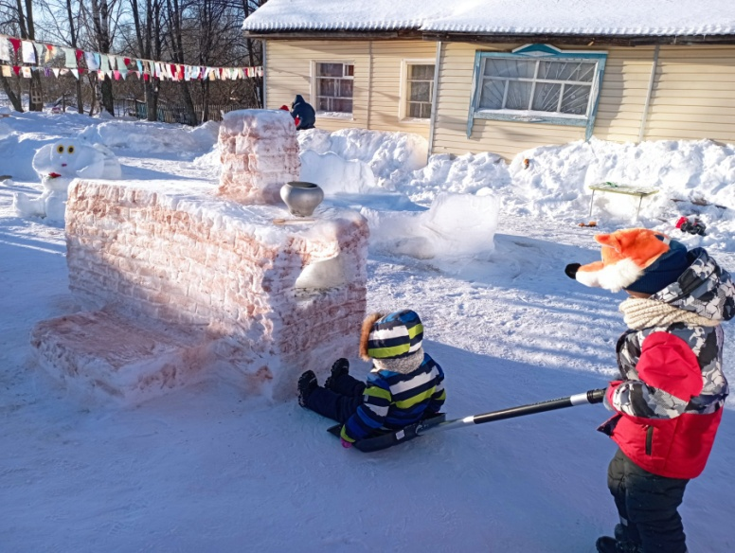
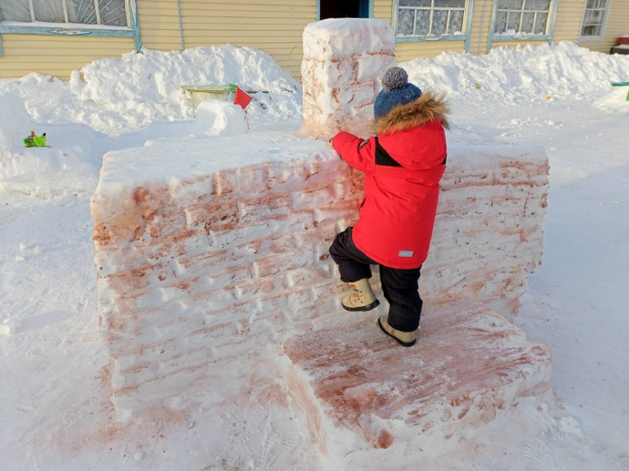
«Печка»
Постройка служит развлечением для девочек: они готовят пироги, мальчикам по нраву оказалась лежанка.
Привлекали ступеньки для прыжков, спуска и подъема по ним.
Для развития речи детей и закрепления сказок использовалось художественное слово, загадки, стихи, потешки.

Slide 4
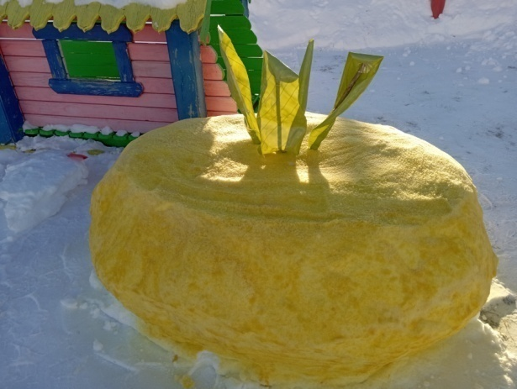
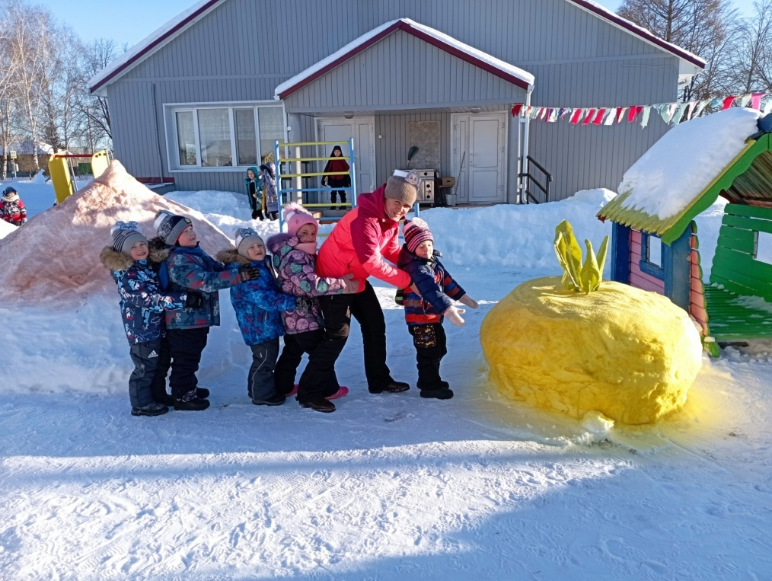
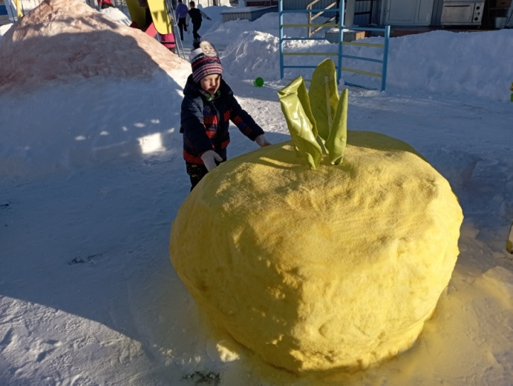
«Репка»
Для того чтобы создать целую сказку на территории детского сада совсем не обязательно создать из снега всех героев выбранной сказки. Мы построили главного героя Репку. Дети сами себе выбирают роли, одевают маски, кто кем будет играть в этой сказке.
С помощью театрализованной деятельности дети развивают творческую самотоятельность и эстетический вкус.

Slide 5
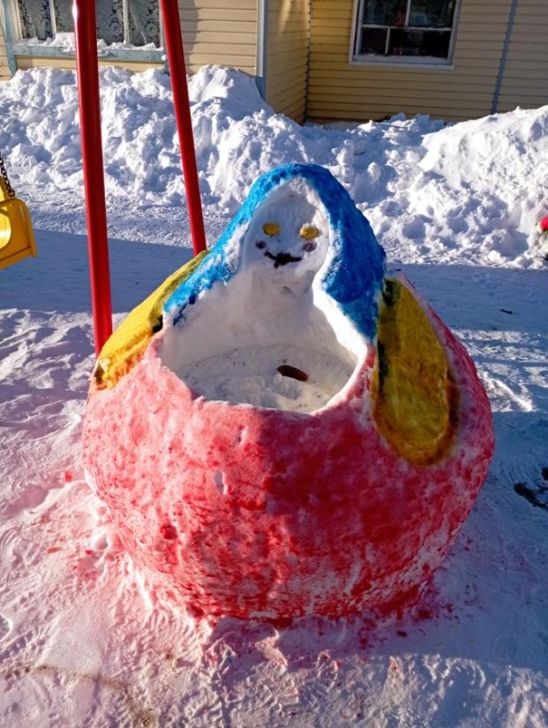
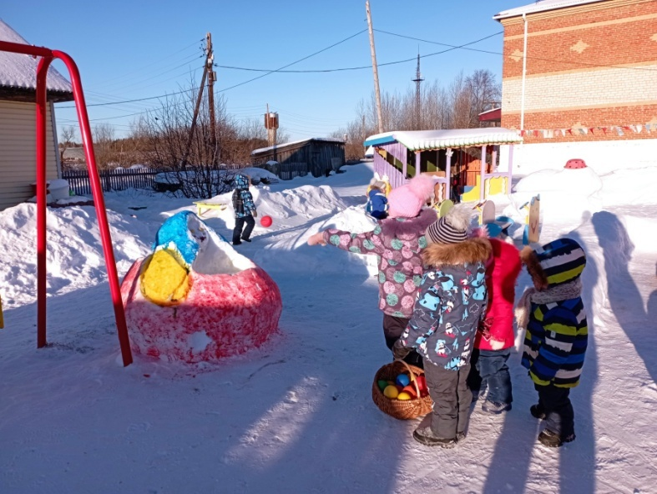
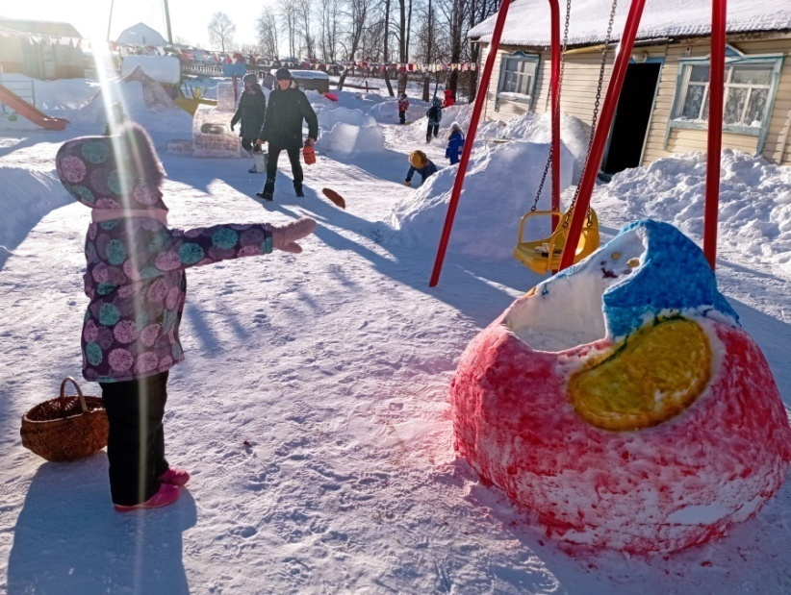
«Матрешка»
Повторяем историю возникновения игрушки, народные промыслы, мастерами, изготавливающими эти игрушки, географией путешествия матрёшки, местом производства. Описываем матрёшку, составляем рассказы и сказки о матрёшке, читаем стихи и потешки. Вспоминаем в каких мультфильмах и сказках встречаются матрешки.
Она является незаменимым персонажем в подвижных играх и развлечениях по физическому развитию.
Игры с этой поделкой доставляют детям радость.

Slide 6
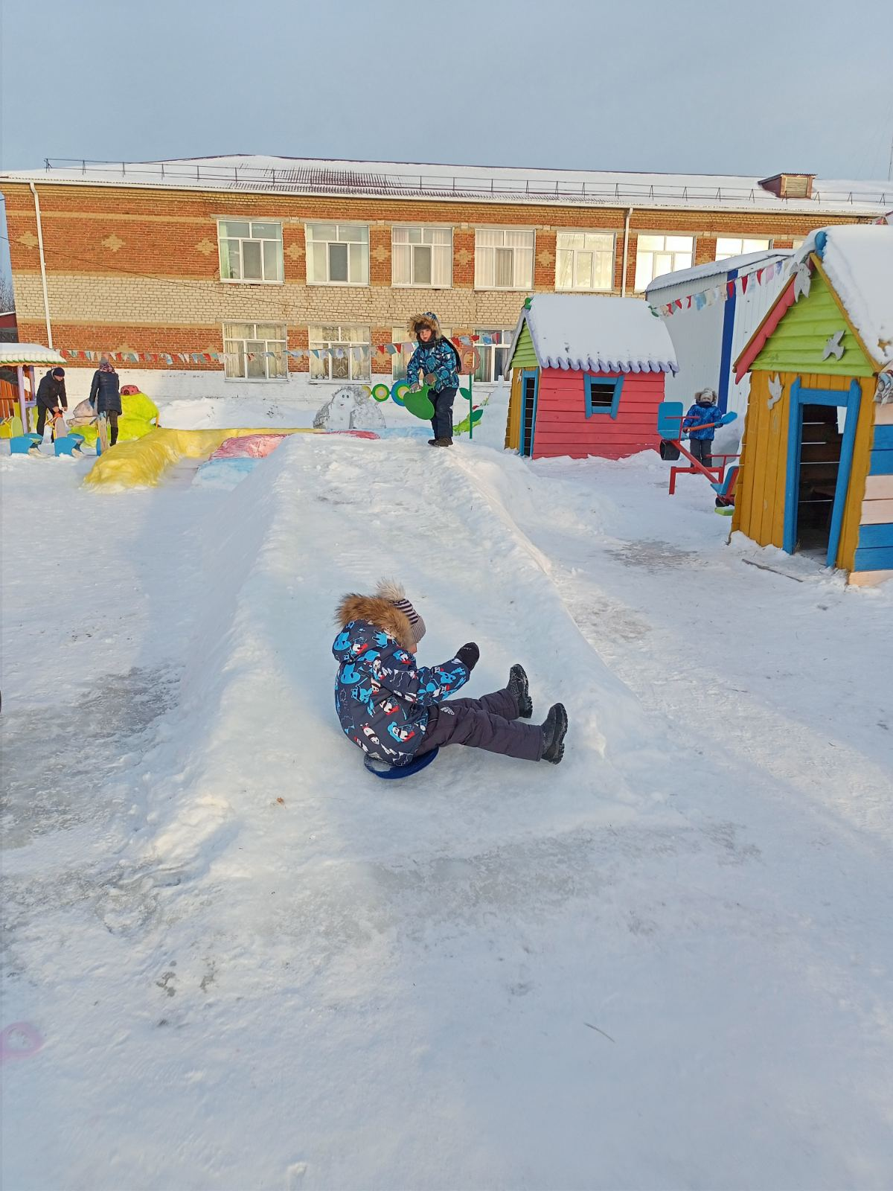
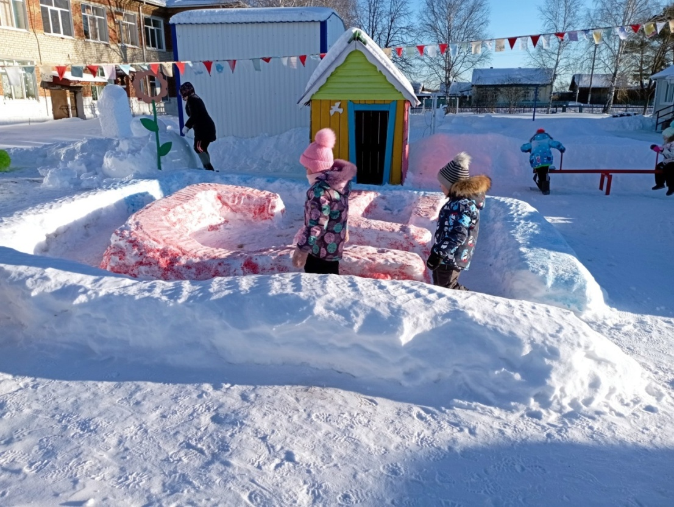
«Горка»
Цель нашей постройки – содействовать развитию разнообразной двигательной деятельности детей на прогулке и интереса к ней, способствовать получению удовольствия и радости от двигательной деятельности.
«Лабиринт»
Путешествуя по нему, дети развивают пространственные ориентиры, закрепляют знание сторон (право, лево) и получают массу положительных эмоций.

Slide 7
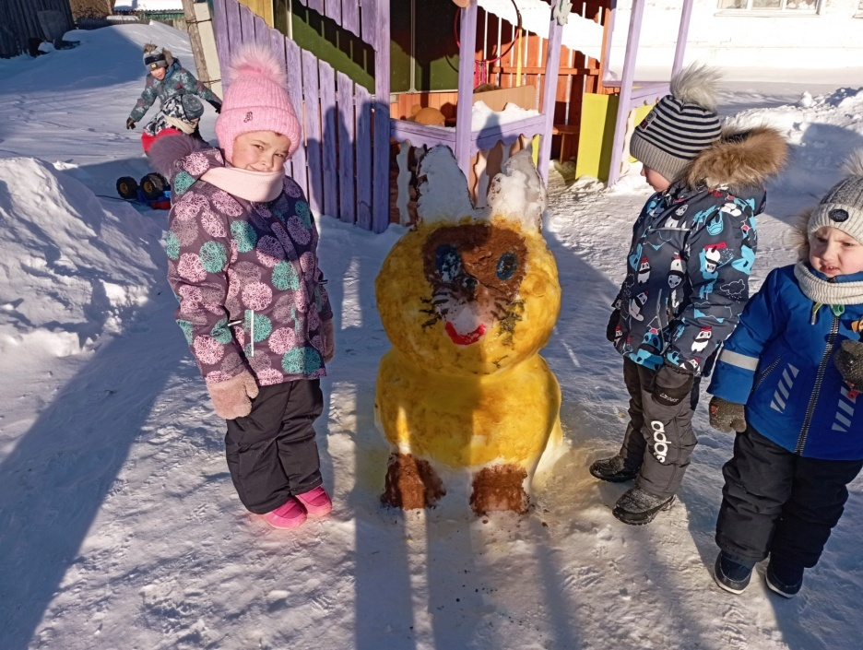
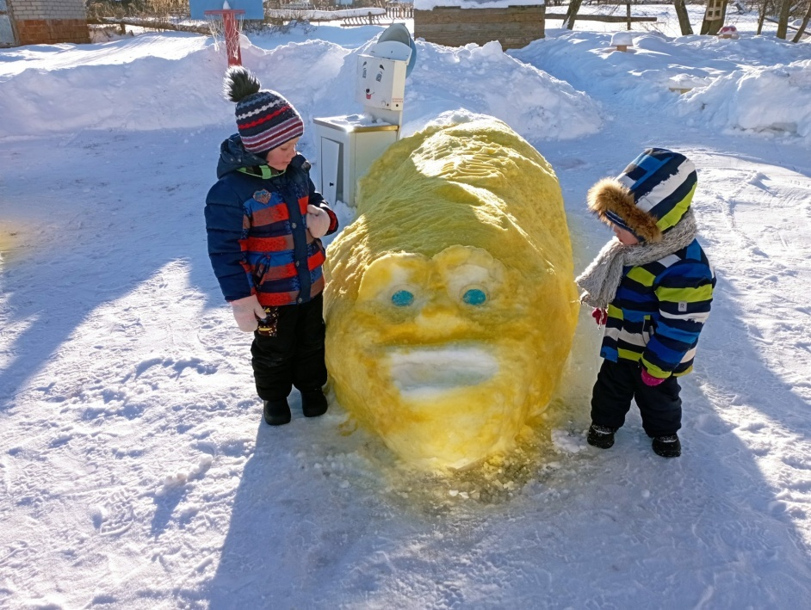
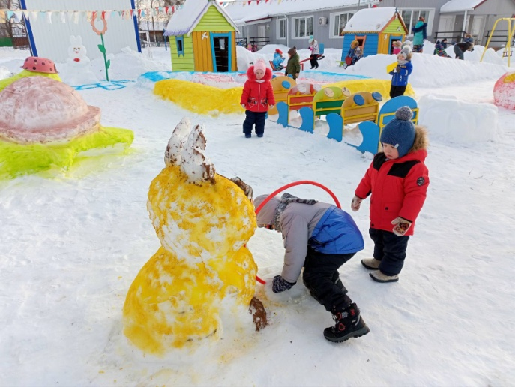
Герои, которые не только помогают в проведении квест-игр
«Котенок Гав»
Ушки котенка используем для метания колец. Прикрепишь обруч и можно проходить через него.
«Удав»
Дети меняют у удава цвет глаз, закрепляют счет и цвет

Slide 8
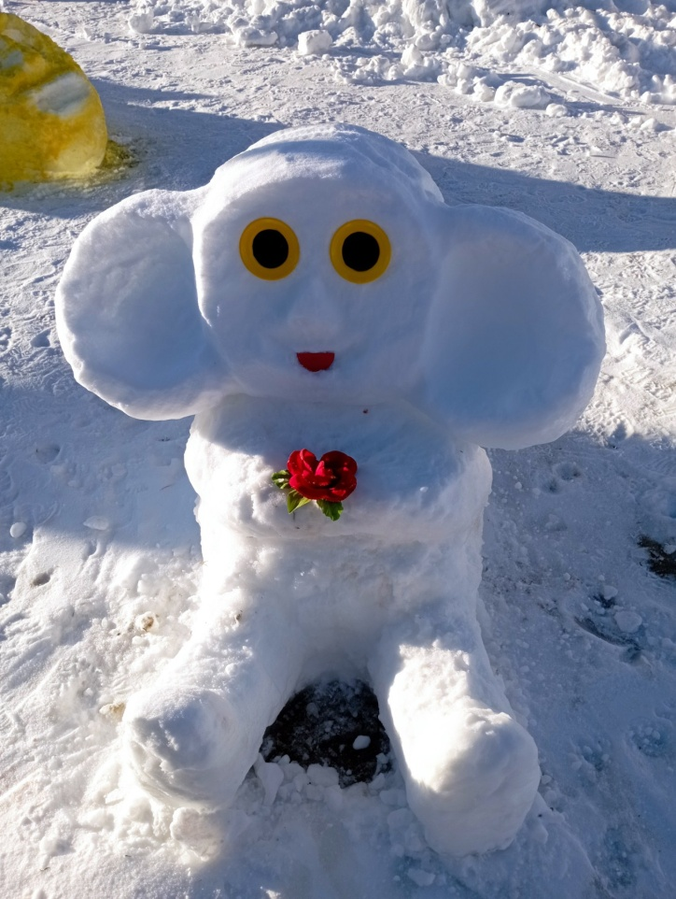
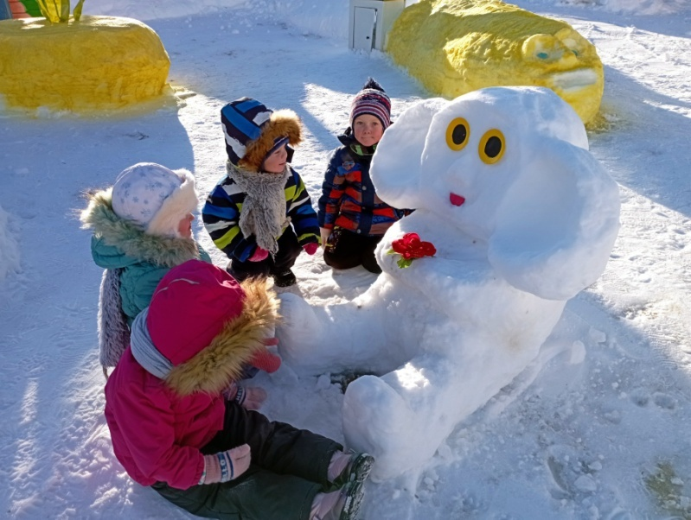
«Чебурашка»
Этой зимой Чебурашка заставил всех говорить о нем. И это замечательно. Ведь этот добрый, необычный мультяшный зверек уже много лет живет в детстве каждого ребенка и взрослого. Вот и у нас на участке есть свой Чебурашка.
Дети ему поют песенки, лепят апельсины из снега, а еще через лапки можно перепрыгивать и перешагивать.

Slide 9
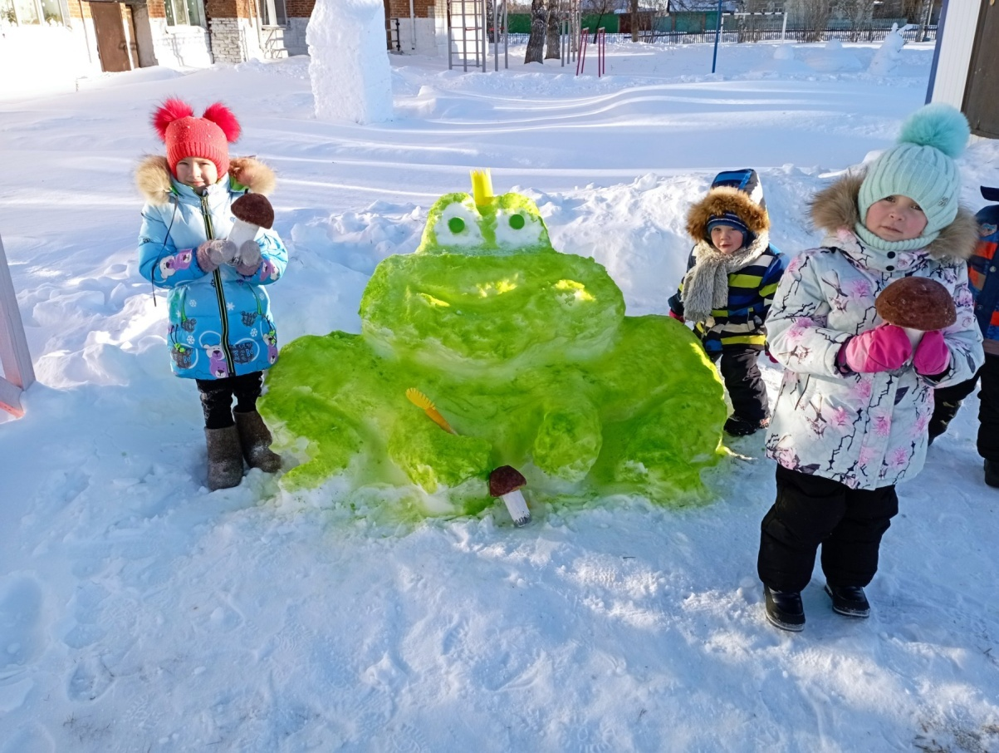
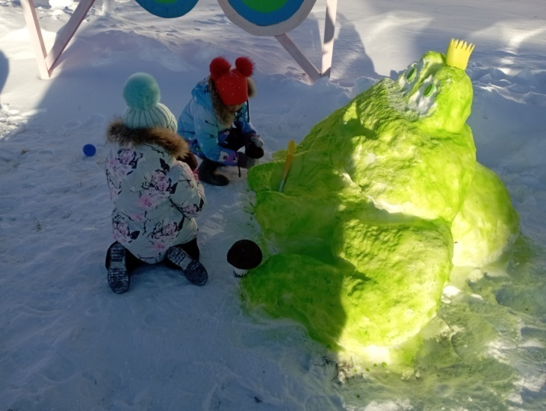
«Лягушка-царевна»
учит нас, что человек должен уметь ценить внутренний мир ближнего, его готовность помогать другим, смелость и сообразительность.
Так же она каждую прогулку для детей готовит интересные задания.
Вот сегодня у детей был сбор и счет грибочков.

Slide 10
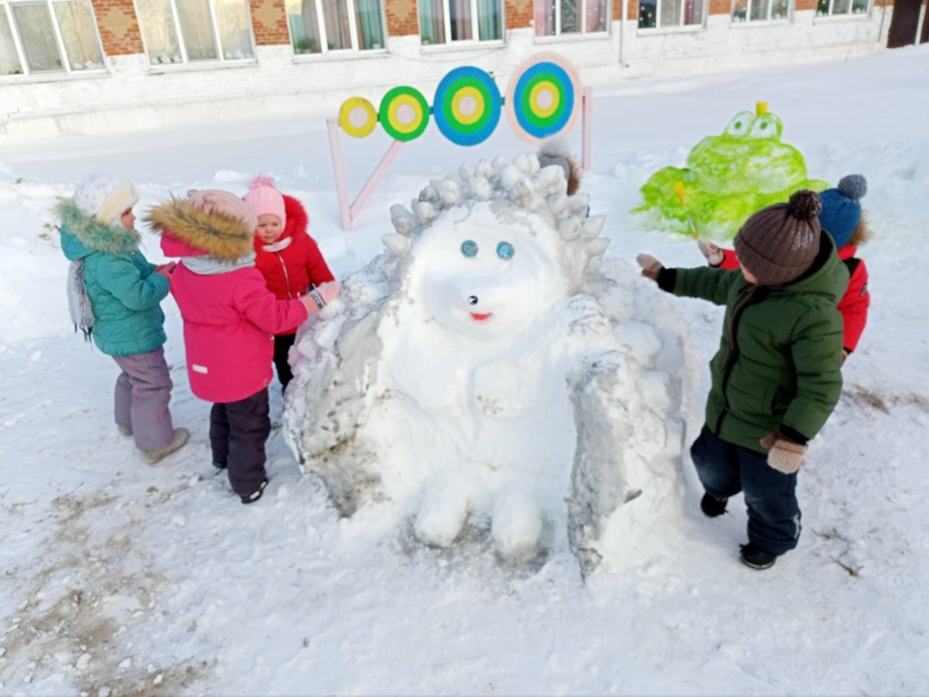
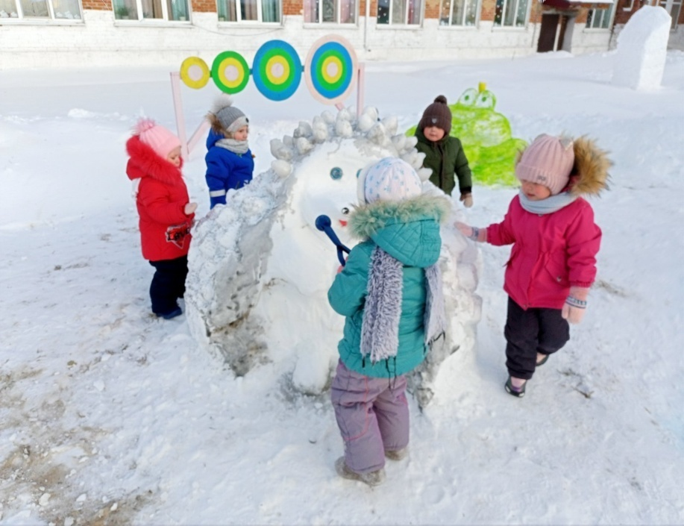
«Ёжик»
Наш ежик очень колкий
Скорей считай иголки.
С ежонком мы играем колючки долепляем.

Slide 11
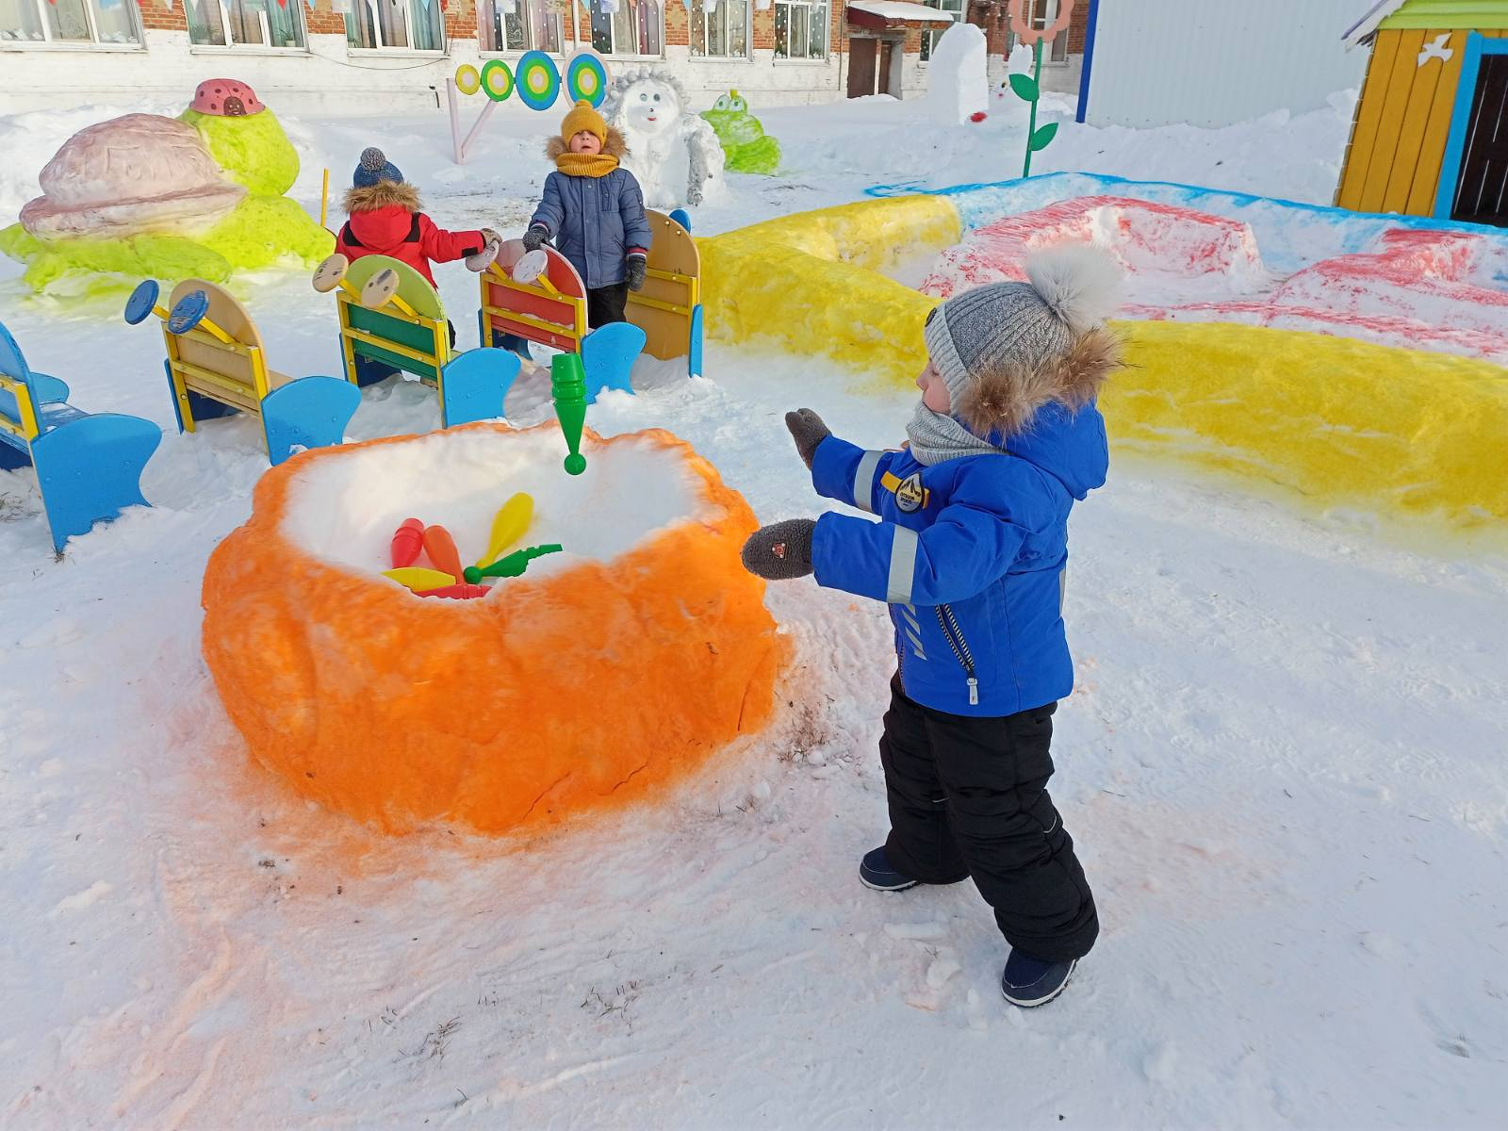
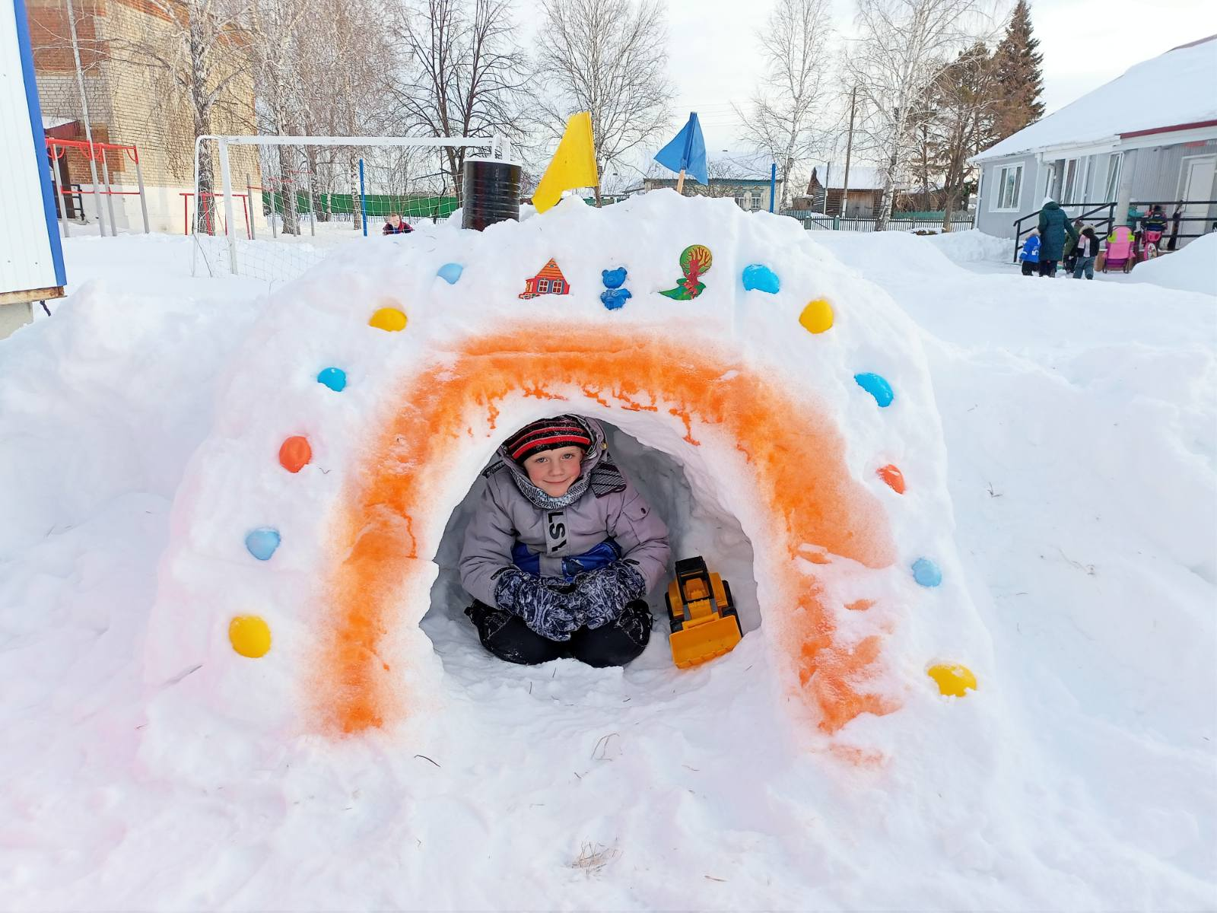
«Горшочек»
Нет он не варит кашу, зато хорошо помогает совершенствовать навыки метания правой и левой рукой и упражнять детей в метании на дальность.
«Гора самоцветов» помогает закреплять умение различать и называть цвета, усвоить понятия "много", "мало", "один", "больше", "меньше", "сколько". Считать предметы и устанавливать соответствие их количества определённой цифре. Развивать пространственную ориентировку.

Slide 12
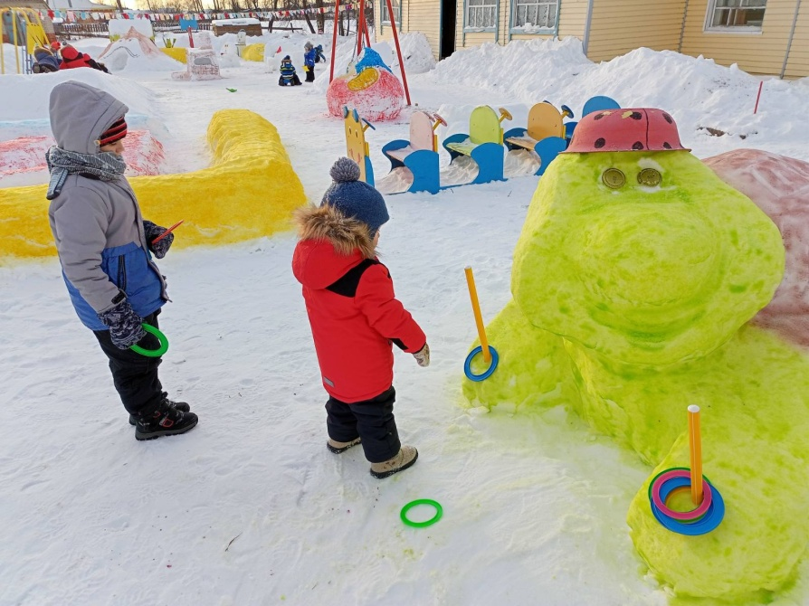
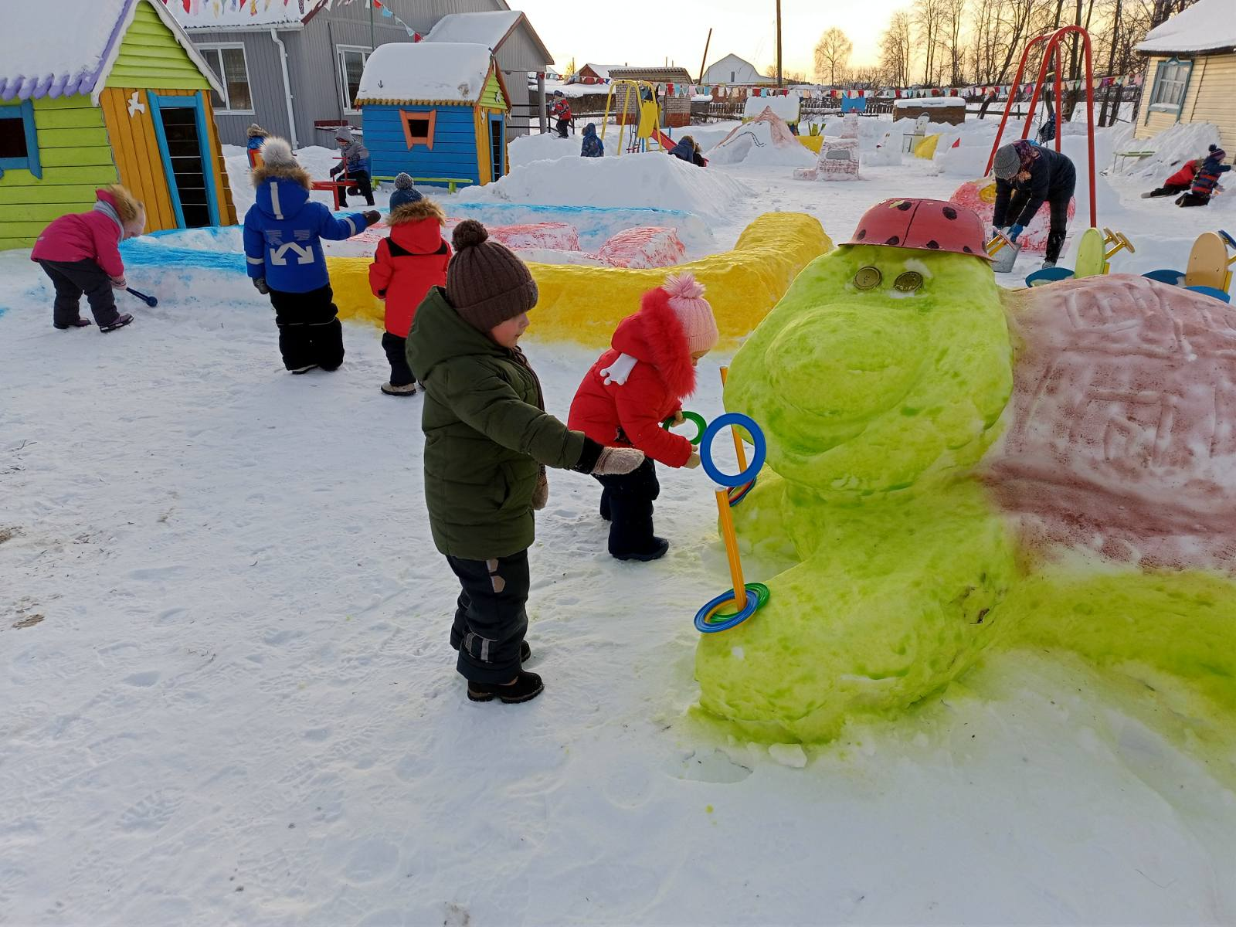
«Черепаха Тортилла»
На пути ребят болото.
Утонуть – то неохота,
Забурлила тут вода показалась голова…
Выползла на верх Тортилла, речь такую говорила:
«В цель скорее попадай и по кочкам убегай».

Slide 13
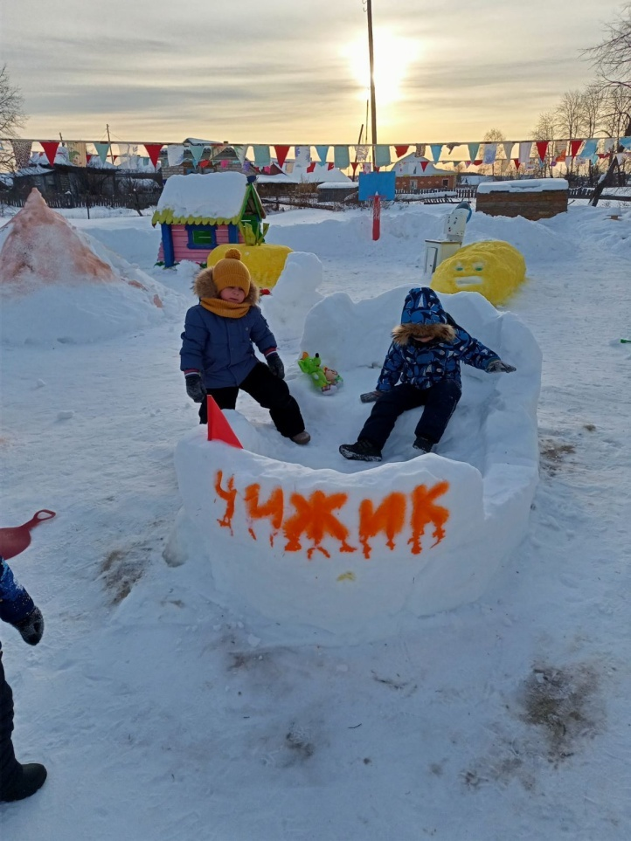
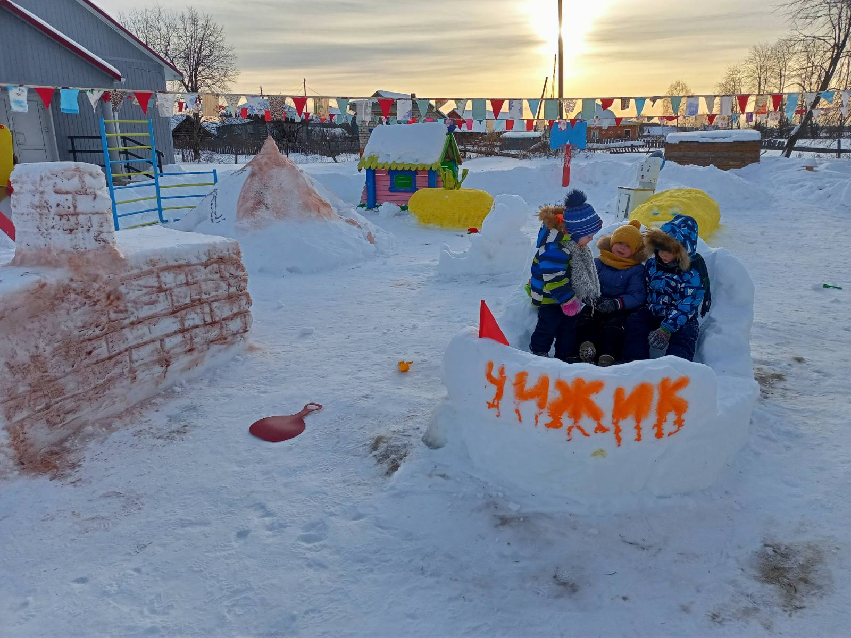
«Катерок Чижик»
«Чижик» доставляет радость всем ребятам. Мальчики привозят продукты девочкам, чтобы они смогли что-нибудь приготовить на обед. Сочиняют истории о морских приключениях. Поют песенки в том числе и «Чунга-Чанга».

Slide 14
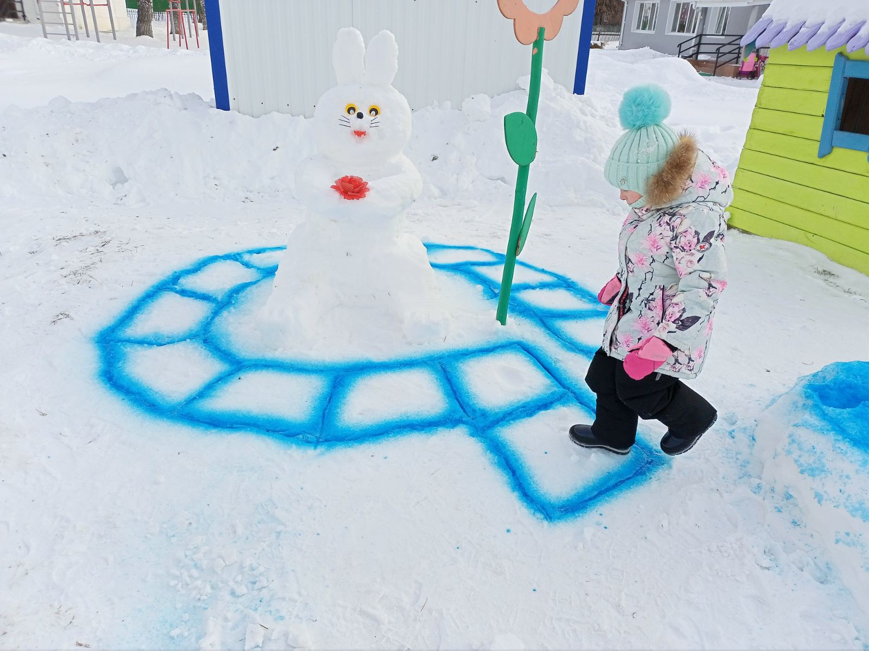
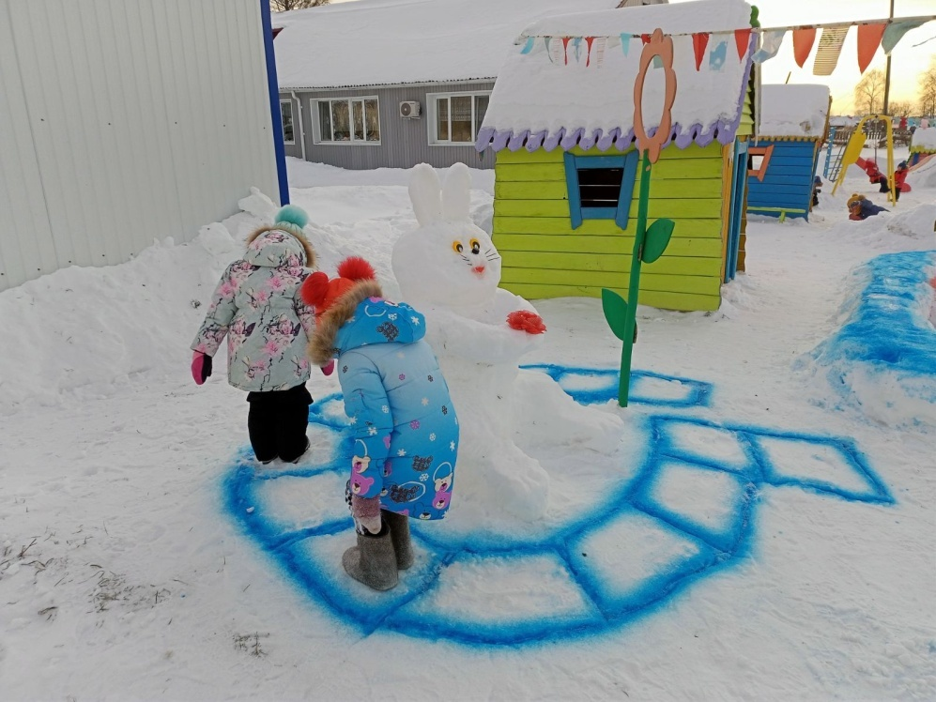
«Зайка»
Постройка побуждает детей перечислять сказки в которых есть этот герой.
Упражнять детей в бросании снежка в цель (лапки); развивать размах руки, глазомер; сохранять равновесие при ходьбе и прыжках по дорожке с перешагиванием.

Slide 15
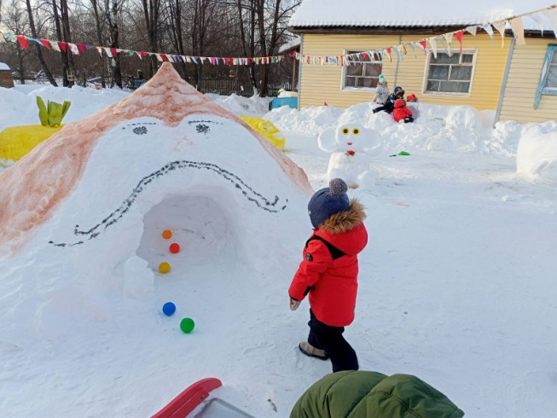
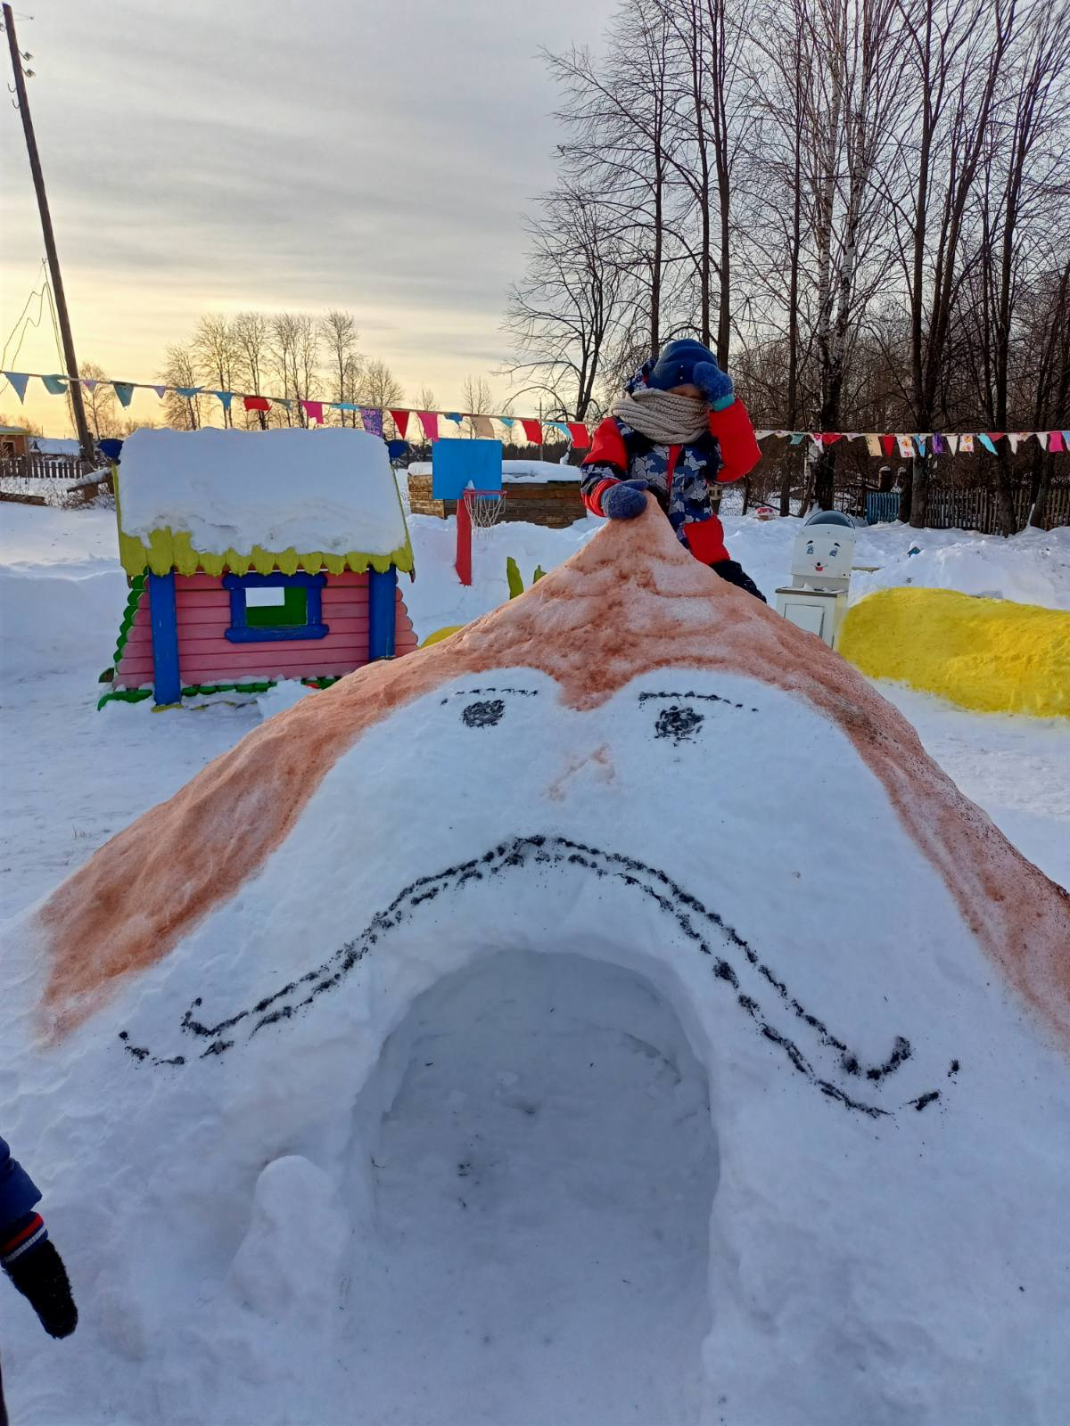
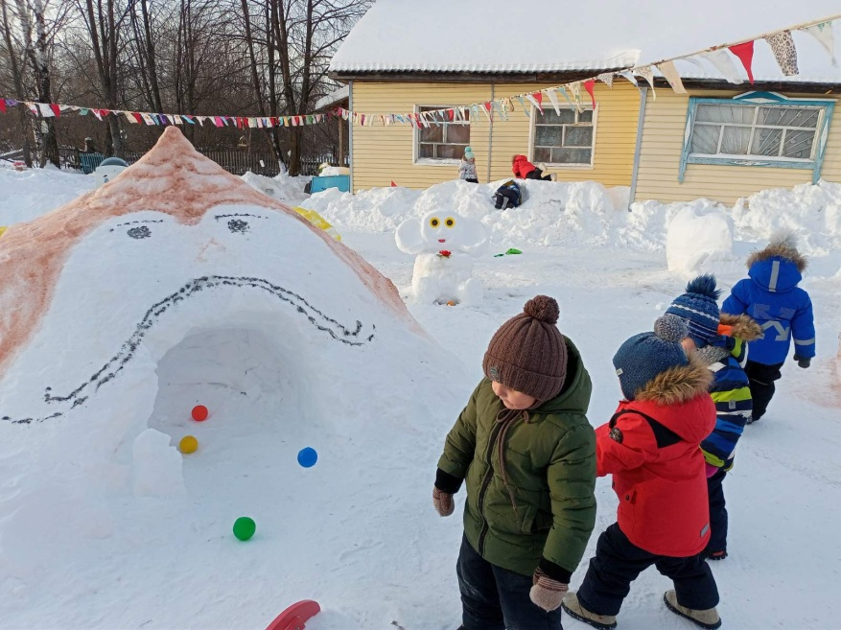
«Богатырь»
Можно покататься с «горки», можно покидать снежки в цель, можно использовать как укрытие, а еще служит нам для вбирания.

Slide 16
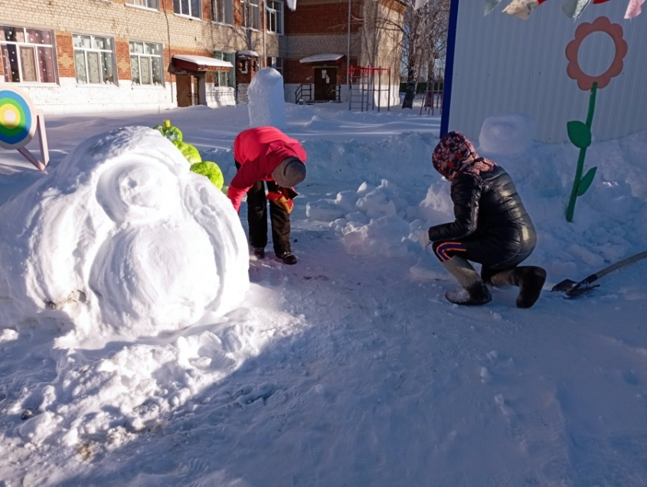
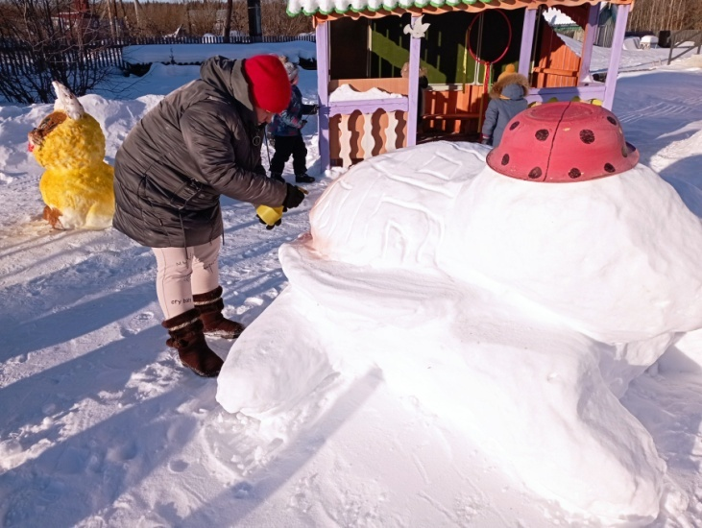
В зимних постройках принимал участие коллектив детского сада
Плесовских Алексей Анатольевич – воспитатель старшей группы;
Кроо Евгения Николаевна – воспитатель младшей группы;
Масленникова Альбина Леонидовна – старший воспитатель и подменный воспитатель;
Бакланова Ваентина Владимировна –помощник воспитателя;
Южакова Елена Борисовна - помощник воспитателя.
Над презентацией работал старший воспитатель Масленникова А.Л.

